Slide 1
SINIF: 5 DERS: Fen ve Teknoloji
ÜNİTE ADI: Dünya, Güneş ve Ay
KONU: Ay’ın Evreleri

Slide 2
KAZANIM: Ay’ın evrelerini, Ay’ın Dünya etrafındaki dolanma hareketiyle açıklar.
Hedef Davranış:
* Ay’ın evrelerini sayar.
* Ay’ın değişik şekillerde görünmesinin sebebini bilir.

Slide 3
Dünyamız'ın Biricik Uydusu: AY

Slide 4
Ay Dünya’nın tek doğal uydusudur.
Güneş sisteminin bir üyesidir.

Slide 5
Ay’ın Evreleri
Ay’ın her zaman aynı yüzünü gördüğümüz halde Ay’ı her gün değişik şekillerde görürüz. Bunun sebebi, Ay’ın Dünya çevresindeki dönüşüdür. Gökyüzünde gördüğümüz Ay’ın bu değişik şekillerine “Ay’ın Evreleri” denir.
Şimdi Ay’ın evrelerini tanıyalım:

Slide 6
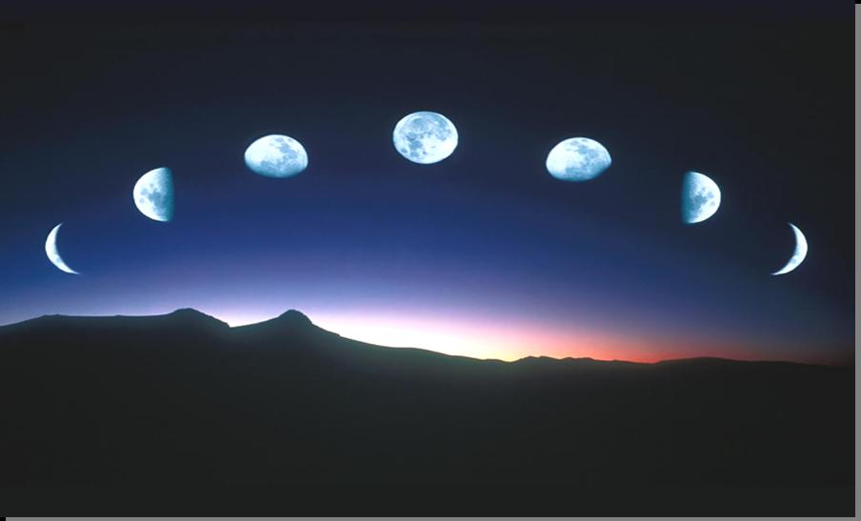
AY’IN EVRELERİ

Slide 7
YENİ AY
Ay’ın gözlemlediğimiz evresidir.
Bu evrede Ay Güneş ile beraber doğar ve Güneş ile beraber batar.
Bu evrede Güneş ışınları Ay’ın arkasında olduğundan Ay karanlıktır.

Slide 8
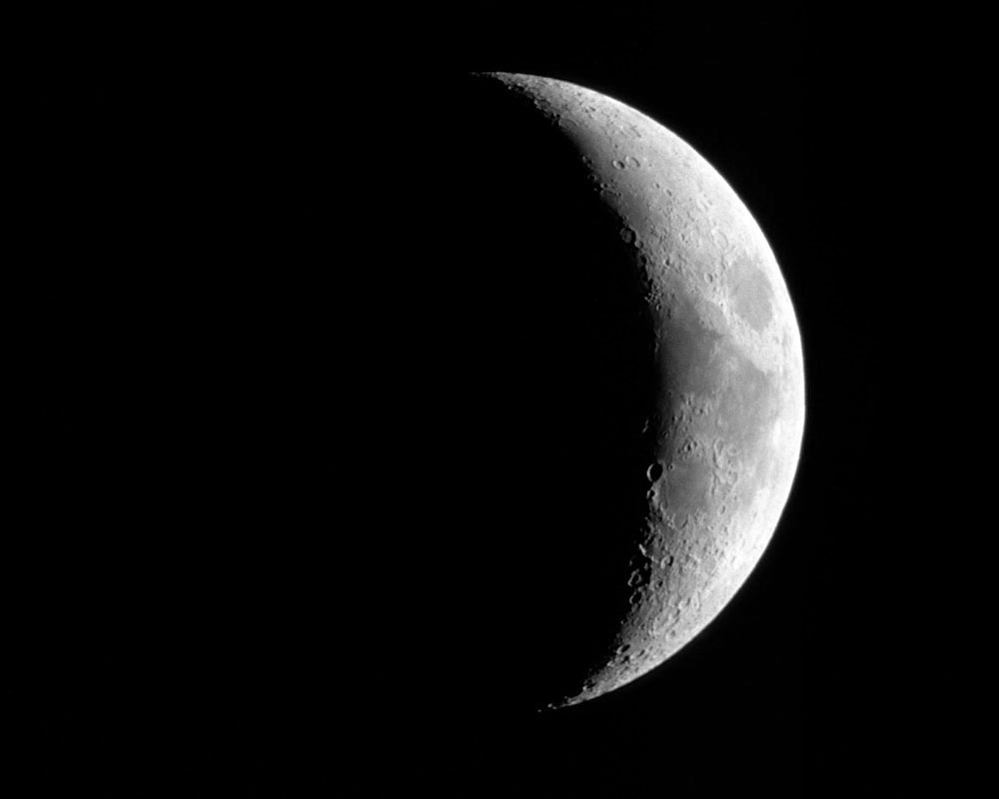
HİLAL EVRESİ
Yeni Ay evresinde birkaç gece sonra Ay’ın bir bölümü yavaş yavaş aydınlanmaya başlar.
Aydınlanan bölüm Ay’ın yarısından küçüktür.

Slide 9
İLK DÖRÜDÜN EVRESİ
Ay’ın görünen kısmı sağa doğru yarım daire şeklindedir.
D harfi şeklinde görülür.
Yeni Ay’dan 7 gün sonra oluşur.

Slide 10
ŞİŞKİN AY EVRESİ
Ay, Dünya ve Güneş arasındaki açı 90° ile 180° arasındadır.
Bu evrede Ay’ın görünen kısmı yarım daireden büyük olmaya başlar.

Slide 11
DOLUNAY EVRESİ
Ay’ın aydınlık yüzeyi Dünya’dan tam olarak görünür.
Yeni Ay evresinden 14 gün sonra oluşur.

Slide 12
SON DÖRDÜN EVRESİ
Ay’ın görünen kısmı sola doğru yarım daire şeklindedir.
Ters D şeklinde görünür.
Bu evrede Ay Güneş doğarken gözlem yerine en yüksek noktada bulunur.

Slide 13
ÖĞRENDİKLERİMİZİ
PEKİŞTİRELİM

Slide 14
DEĞERLENDİRME ÇALIŞMASI
1) …… Dünyamızın tek doğal uydusudur.
2) Gökyüzünde gördüğümüz Ay’ın değişik şekillerine
…………………….. denir.
3) Aşağıdaki hangi evrede Ay’ın sağ tarafı karanlıktır?
a) Yeni ay b) hilal c) Son Dördün d) Dolunay
4) Aşağıdaki hangi evrede Ay gözükmez?
a) Dolunay b) Yeni ay c) Şişkin ay d) İlk Dördün
5) Aşağıdaki hangi evrede Ay’ı tam daire olarak görürüz?
a) Şişkin ay b) İlk Dördün c) Dolunay d) Son Dördün
6) Ay’ın gökyüzünde değişik şekillerde görünmesinin nedeni nedir?

Slide 15
İYİ DERSLER

